Slide 1
2020產學實習計畫期末報告 DevOps
Z00045984 陸冠綸

Slide 2
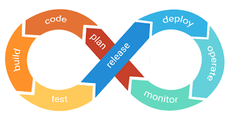
OverView - DevOps
工具
GitLab - Code
Maven - Build
SonarQube - Test
Jenkins - Release, deploy
基礎概念(方法)
Continuous integration(CI)
Continuous testing(CT)
Continuous delivery/deployement(CD)
Notes:
DevOps的定義是把「軟體交付」和「架構變更」的流程自動化，來使得構建、測試、發布軟體能夠更加地快捷、頻繁和可靠。
重視開發與維運人員的溝通，減少不同單位的資訊隔閡
讓右邊的流程部分盡可能的自動化 標準化減少人力消耗在後面的維運上
系統的開發也可以更快速 可靠
從二月到現在大部分學習的內容都在test release 這段
包含了CI CT
透過自動化「軟體交付」和「架構變更」的流程，來使得構建、測試、發布軟體能夠更加地快捷、頻繁和可靠。
重視開發與維運人員的溝通，減少不同單位的資訊隔閡。

Slide 3
OverView - DevOps
Code
1-1.Git (GitLab)
1-2.Maven
1-5.CSLAW-UT實作
1-3.Linux 1-4.Jenkins
2-1.Gartner Report-Kubernetes
2-2.Gartner Report-AIOps-Bigpanda
Build
Test
Release
Deploy
Monitor
Operate
Operate
Notes:
前面的學習回顧大部分都是在Test Release
Gartner report提到的技術包含test release configure(deploy+operate) monitor
1.同時JUNIT也是用JAVA撰寫，開發維護上沒有太多額外成本不須另外學習其他語言
2. 比起在class裡寫一個main 系統會自己判定結果 只須看最後結果節省很多時間
3.單元都獨立 由junit啟動不會交互影響
Sonarqube用於 code scan

Slide 4
OverView
學習回顧
專題報告
心得
DevOps基礎觀念-CI CT CD
Git
Maven
Linux
Jenkins
UT- 三階段
Gartner Top 10 Technology Report

Slide 5
1-1.DevOps - 「軟體開發（Dev）」與「IT運維（Ops）」
定義
透過自動化「軟體交付」和「架構變更」的流程，來使得構建、測試、發布軟體能夠更加地快捷、頻繁和可靠。
重視開發與維運人員的溝通，減少不同單位的資訊隔閡。
工具
GitLab - Code, build, and configure
Jenkins - Release, deploy, and orchestration
Sonar - Monitor
方法
Continuous integration(CI)
Continuous Testing(CT)
Continuous delivery/deployement(CD)
Notes:
Highlight自己的重點

Slide 6

1-1.Git
Git Clone - cd到要儲存的資料夾 將CSLAW Clone至本機
Git Remote set-url (project URL) - 設定遠端路徑
Git Add (檔名or . ) - 新增檔案
Git Commit - 提交檔案和輸入訊息
Git push - 正式傳到gitlab上
Git pull - 將程式從gitlab上抓下來
※ Git checkout master - 存取位置切換到master
Git Merge - 合併
Git Status - 如發生conflict可透過Status看錯誤詳細情況

Slide 7

1-2 My First Maven
1-2.第一個專案Maven
建立Maven專案後，Push到GitLab後透過Jenkins腳本自動部署。
Git Push
1-1
Gitlab
Build
Deploy
Result
1. 新增Maven專案
2. POM.xml新增FTP plug-in
3. 在Setting.xml設定FTP參數
Script (1-3Linux)
1-4
Jenkins Pipeline
1.設定Source Code來自Gitlab
2.新增Jenkinsfile到Gitlab專案,編寫腳本
3.驗證
4.透過本機agent啟動
5.重回步驟2，新增maven deploy

Slide 8

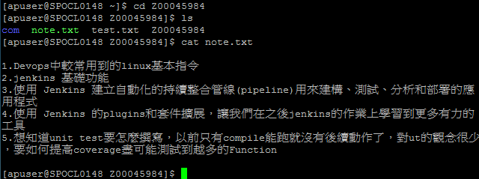
1-3.Linux
之前在學校沒有學過太多用Command Line的操作，算是第一次比較深入的了解。做一些基本操作像是cd ls cat rm grep Find
實例:使用Putty在上面Linux系統上建資料夾和一個txt的自我介紹。
Notes:
加大標

Slide 9
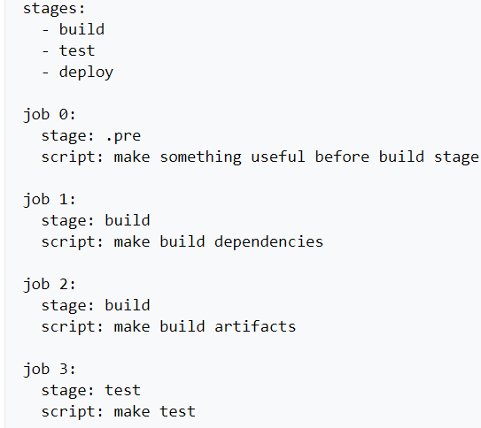
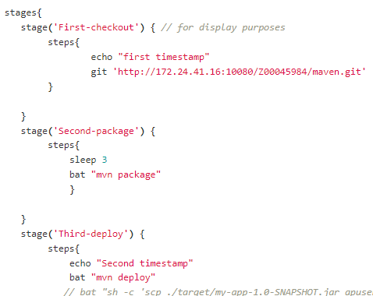
1-4.Jenkins Pipeline
在Gitlab專案中的Jenkinsfile編寫腳本，讓每一次的提交到Gitlab後都會觸發CI/CD的動作產生流水線（pipeline），包含不同階（Stage），可以用來執行deploy的指令或發訊建置訊息的中email。
Notes:
，包含不同階（Stage），階段用於邏輯切割，同一階段的任務以並列方式執行，
階段間是順序執行，上一個階段執行失敗，下一個階段就不會執行。

Slide 10
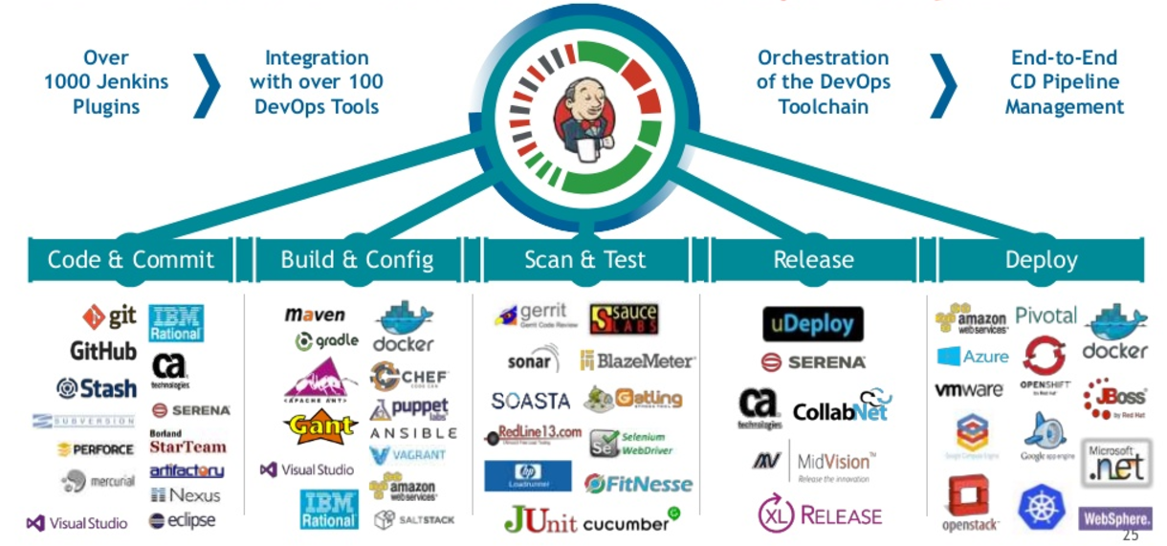
1-4.Jenkins Pipeline
Notes:
對應不同的步驟需使用不同的software、platform
它是開源軟體資源很多(1000plug in 整合100工具)-但是開源也需要注意漏洞自己維護上比較複雜一點
能消除程式開發上溝通執行的障礙 : Cslaw最後一個步驟就是寄EMAIL給相關人員建置結果
整個過程盡可能地可視可控 :有pipeline monitor可以看建置結果和執行的內容
交付(delivery)流程自動化 :綁定gitlab 每次push之後就執行腳本build
Jenkins 有1000多個plug in
可以整合100多個 Devops工具
編排TOOLCHAIN:透過stage這個分割排定先做後做的項目
Console可以查看每次build的執行內容 數據 狀況(monitor)

Slide 11

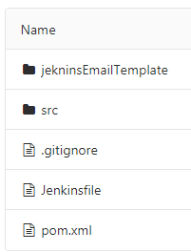
1-5.CSLAW
存放Email 模板
原始碼與UT
不想被系統追蹤紀錄的檔案清單，要再專案開始前加入gitignore才有效
記錄 pipeline 階段訊息 環境變數及參數
Pom.xml(Project Object Model，POM)
Maven記錄版本參數，統一管理參數

Slide 12
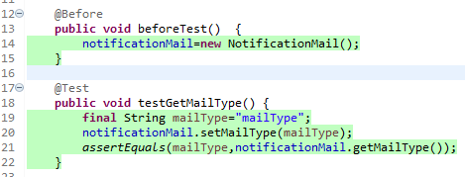
CSLAW Unit Test
NotificationMail.java
1.@Before - 每個Test前預做的動作
2.assertEquals( Test中做出來的結果,實際透過原始碼跑出來的結果)
Notes:
Before 每次執行test之前都會先做的動作
要驗證這個Get Set 是否正確
左邊是在test中指定的字串內容 右邊是由20.21行 使用source code set的method設定
再用Get來看看是不是相同

Slide 13

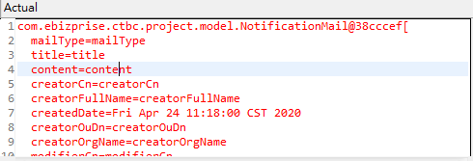
CSLAW Unit Test(Cont.)
NotificationMail.java
第一個卡關:ToString()
沒有辦法透過原始碼知道return結果長怎樣
要透過錯誤訊息才知道回傳的格式
接著要在測試檔中湊出與實際回傳相同的字串。
Notes:
這裡的toString是使用String Builder
沒辦法用source code知道原本的return長怎樣
要故意error一次之後自己湊出下面的字串再去比對

Slide 14
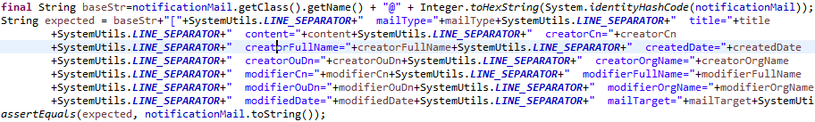
CSLAW Unit Test(Cont.)
NotificationMail.java
1.第一行檔案資訊用BaseStr設定
2.項目前面的空格用Line Separator完成
Notes:
第一行 先用getClass()getName拿到前面的名稱 後面取得hashCode後再轉成String
試過\t 空白 最後是用Line Separator

Slide 15
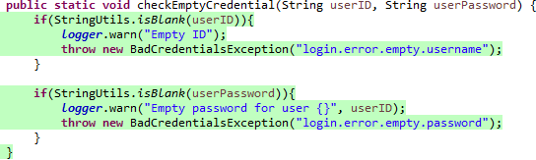
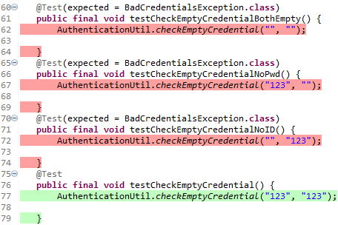
CSLAW Unit Test(Cont.)
AuthenticationUtil.java
多種情況各自對應不同測試以及Exception測試
Source
Code
Test

Slide 16
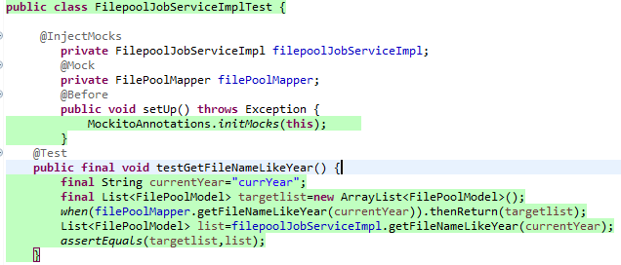
CSLAW Unit Test(Cont.)
FilepoolJobService.java
透過Mock取代無法取得的外部資料或class
1. @Mock、@Before設定Mock物件
2. 再用when來回傳Mock值

Slide 17
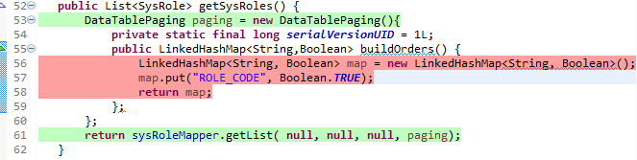
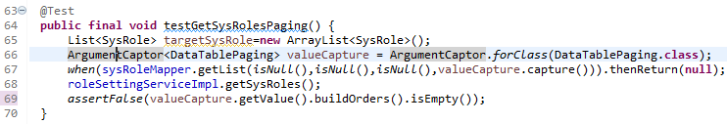
CSLAW Unit Test(Cont.)
RoleSettingServiceImp.java
ArgumentCaptor抓取Mock傳入值
Source
Code
Test
Notes:
原本Assert的寫法只會測試53 61的return 中間paging那個BuildOrder要另外用argumentCaptor去取得回傳值
在69行驗證是否有正確的取得數值

Slide 18
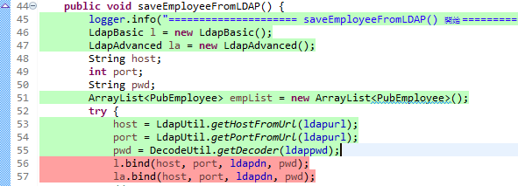
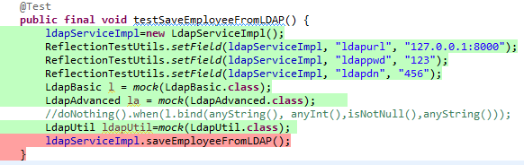
CSLAW Unit Test(Cont.)
RoleSettingServiceImp.java
遇到無法Mock解決的情況
Source
Code
Test
Notes:
Bind這個方法沒有回傳所以不能用mock產生 所以不能回傳bind成功的訊息回來只能透過連接Ldap server才行 因此這個是無法測試的

Slide 19
Top 10 Technologies That Will Drive the Future
of Infrastructure and Operations
About DevOps
Notes:
簡介那10個

Slide 20
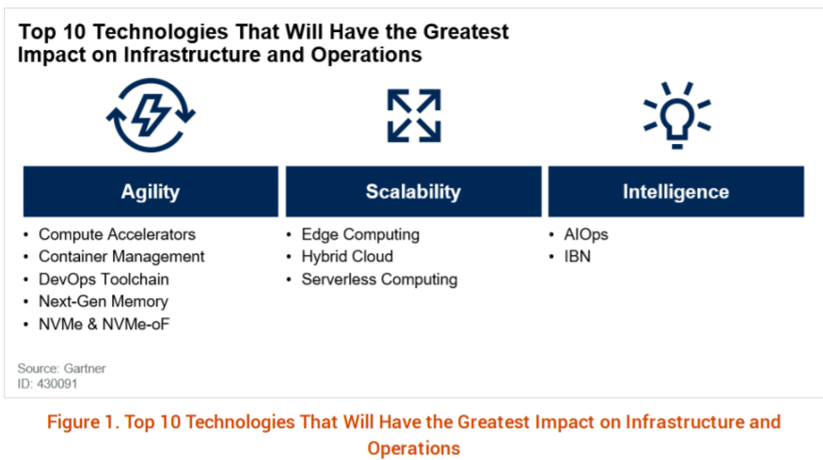
Introduction & Overview
Notes:
第一項是敏捷 縮短開發時間 或硬體效能
可以理解為加快流程方法
第二項是可擴展性 系統延展性好不好 能不能應付突變的流量
可以直接看作是雲端的運用
第三個是有使用AI ML技術的項目
我的主軸會以DevOps toolchain為主再去帶到我們有用過的工具
和這裡說的container management &AIOps

Slide 21

2-1.Container Management
描述:AI運用在維運上，將IT工作環境產生資訊，透過大數據和機器學習來預測錯誤、異常檢測等。
優點:透明、準確、預測
敏捷性和生產率的提高:通過分析IT和業務數據，取得用戶業務活動和提供IT系統的行為。
服務改善和成本降低:大幅減少找系統問題的時間和精力，還能透過行為預測來優化資源。
風險緩解:通過分析監視，配置和服務台數據來識別操作和安全方面的異常。
市場波動的反應:通過機器的排班分析出市場端的需求。
敏捷性和生產率的提高。他們通過分析IT和業務數據，從而獲得收益
■
關於用戶交互，業務活動和支持IT系統行為的見解。
服務改善和成本降低。他們通過大大節省時間和精力來做到這一點
■
確定正常運行時間和性能問題的原因。行為預測通知
預測可以支持資源優化工作。
風險緩解。他們通過分析監視，配置和服務台數據來做到這一點。他們
■
從操作和安全角度識別異常。
競爭差異/破壞。他們通過對市場的快速響應來做到這一點
和基於機器的班次分析得出的最終用戶需求。

Slide 22
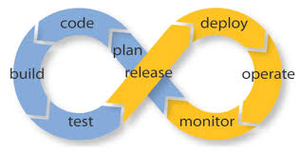
1-2.DevOps - 「軟體開發（Dev）」與「IT維運（Ops）」
工具
GitLab - Code, build, and configure
Jenkins - Release, deploy
Sonar - Test
方法
Continuous integration(CI)
Continuous Testing(CT)
Continuous delivery/deployement(CD)
Notes:
黃色的流程部分盡可能的自動化 標準化減少人力消耗在後面的維運上
系統的開發也可以更快速 可靠
從二月到現在大部分八成時間都在test release 這段
包含了CI CT
透過自動化「軟體交付」和「架構變更」的流程，來使得構建、測試、發布軟體能夠更加地快捷、頻繁和可靠。
重視開發與維運人員的溝通，減少不同單位的資訊隔閡。

Slide 23
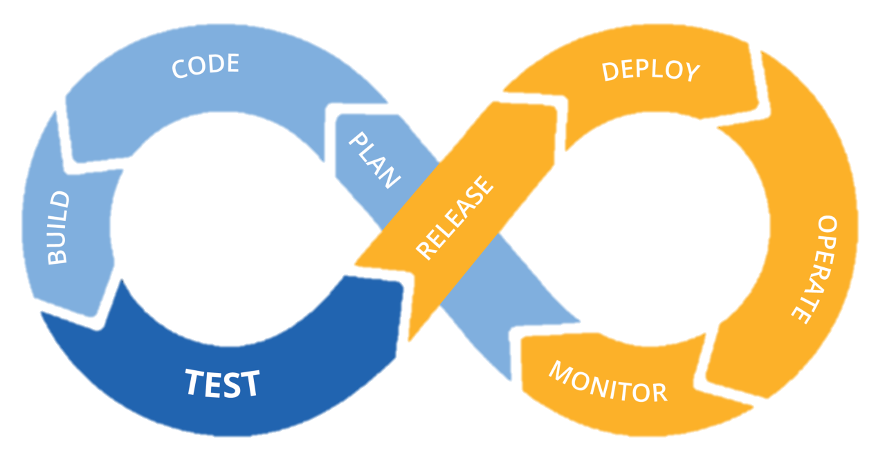
DevOps Toolchain
DevOps 循環通常包含:
Plan
Create(code+build)
Verify(test)
Release
Configure(deploy+operate)
Monitor
對應不同的步驟需使用不同的software、platform
能消除程式開發上溝通執行的障礙
整個過程盡可能地可視可控
交付(delivery)流程自動化
Notes:
每一步驟搭配我們用的工具 然後運用上哪裡的優點呼應到報告裡她說的優點
這個是DevOps的流程循環圖
DevOps pipeline activity通常包含plan, create, verify, release, configure,monitor
有些是6步驟有些是8步驟 create會結合code build
Configure會結合deploy operate
左邊藍色是Dev的部分 右邊橘黃色是Ops的部分
下面四點是gartner有提到devops tool挑選的原則
1.對應不同的步驟需使用不同的軟體工具，各工具間配合度要高，現在則有供應商將其整合
像是amazon他的AWS可以cover 幾乎整個循環
2.消除開發上的障礙，跨部門 團隊的訊息通知
3.工具可以檢視專案的健康度 deploy是否正常 運作是否正常
4.交付流程自動化 這個是指test 到release這段(CD)
當程式通過build test unit test後這個專案變成可deploy的就是delivery
如果release出去就是要deploy
---
前面的學習回顧大部分都是在Test Release
Gartner report提到的技術包含test release configure(deploy+operate) monitor

Slide 24

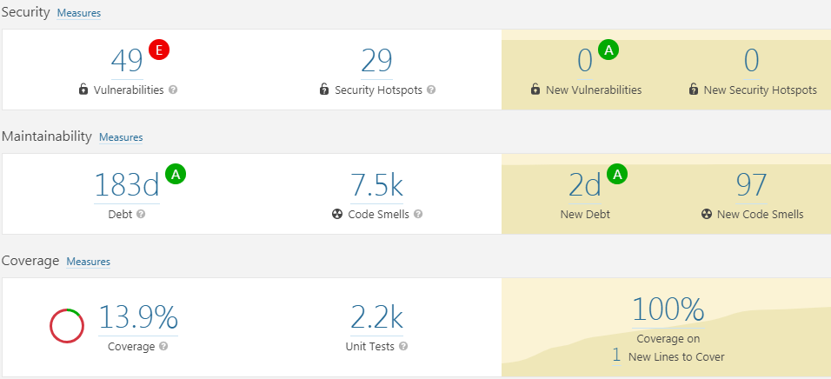

DevOps Toolchain
Test
Release
Configure
Monitor
1.專門用於測試JAVA語言。 2.啟動後，自動化測試，並判斷執行結果, 不需要人為的干預。 3.每個method測試案例相對獨立， 由Junit 啟動，交互影響很小。
1.多項統計數據，如覆蓋率、代碼行數、安全性，檢核程式品質
2.Web圖表介面呈現易於檢視
3.可以與CI系統，如jenkins整合搭配
Notes:
前面的學習回顧大部分都是在Test Release
Gartner report提到的技術包含test release configure(deploy+operate) monitor
1.同時JUNIT也是用JAVA撰寫，開發維護上沒有太多額外成本不須另外學習其他語言
2. 比起在class裡寫一個main 系統會自己判定結果 只須看最後結果節省很多時間
3.單元都獨立 由junit啟動不會交互影響
Sonarqube用於 code scan

Slide 25
DevOps Toolchain
Test
Release
Configure
Monitor
Notes:
對應不同的步驟需使用不同的software、platform
它是開源軟體資源很多(1000plug in 整合100工具)-但是開源也需要注意漏洞自己維護上比較複雜一點
能消除程式開發上溝通執行的障礙 : Cslaw最後一個步驟就是寄EMAIL給相關人員建置結果
整個過程盡可能地可視可控 :有pipeline monitor可以看建置結果和執行的內容
交付(delivery)流程自動化 :綁定gitlab 每次push之後就執行腳本build
Jenkins 有1000多個plug in
可以整合100多個 Devops工具
編排TOOLCHAIN:透過stage這個分割排定先做後做的項目
Console可以查看每次build的執行內容 數據 狀況(monitor)

Slide 26
DevOps Toolchain
Test
Release
Configure
Monitor
Notes:
對應不同的步驟需使用不同的software、platform
它是開源軟體資源很多(1000plug in 整合100工具)-但是開源也需要注意漏洞自己維護上比較複雜一點
能消除程式開發上溝通執行的障礙 : Cslaw最後一個步驟就是寄EMAIL給相關人員建置結果
整個過程盡可能地可視可控 :有pipeline monitor可以看建置結果和執行的內容
交付(delivery)流程自動化 :綁定gitlab 每次push之後就執行腳本build
Jenkins 有1000多個plug in
可以整合100多個 Devops工具
編排TOOLCHAIN:透過stage這個分割排定先做後做的項目
Console可以查看每次build的執行內容 數據 狀況(monitor)

Slide 27
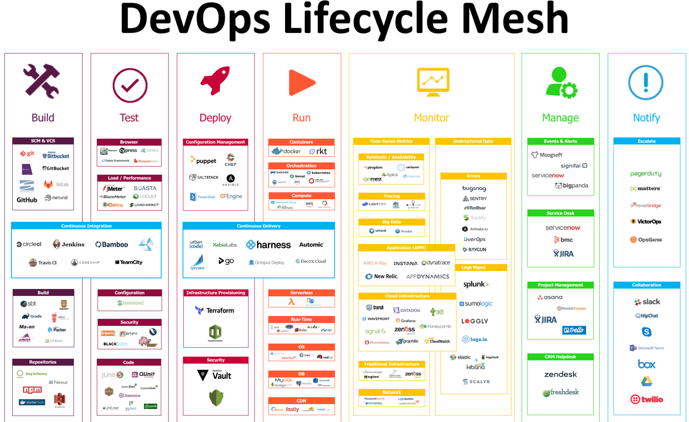
No. 4: DevOps Toolchain
Notes:
每一步驟搭配我們用的工具 然後運用上哪裡的優點呼應到報告裡她說的優點
https://www.blazemeter.com/blog/ultimate-devops-tools-ecosystem-tutorial-part-2-planning
ca agile central

Slide 28
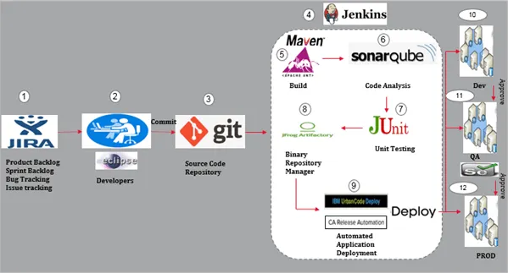
No. 4: DevOps Toolchain
敏捷性和生產率的提高。他們通過分析IT和業務數據，從而獲得收益
■
關於用戶交互，業務活動和支持IT系統行為的見解。
服務改善和成本降低。他們通過大大節省時間和精力來做到這一點
■
確定正常運行時間和性能問題的原因。行為預測通知
預測可以支持資源優化工作。
風險緩解。他們通過分析監視，配置和服務台數據來做到這一點。他們
■
從操作和安全角度識別異常。
競爭差異/破壞。他們通過對市場的快速響應來做到這一點
和基於機器的班次分析得出的最終用戶需求。

Slide 29

2-2.Artificial Intelligence for IT Operations (AIOps)
描述:AI運用在維運上，將IT工作環境產生資訊，透過大數據和機器學習來預測錯誤、異常檢測等。
優點:透明、準確、預測
敏捷性和生產率的提高:通過分析IT和業務數據，取得用戶業務活動和提供IT系統的行為。
服務改善和成本降低:大幅減少找系統問題的時間和精力，還能透過行為預測來優化資源。
風險緩解:通過分析監視，配置和服務台數據來識別操作和安全方面的異常。
市場波動的反應:通過機器的排班分析出市場端的需求。
敏捷性和生產率的提高。他們通過分析IT和業務數據，從而獲得收益
■
關於用戶交互，業務活動和支持IT系統行為的見解。
服務改善和成本降低。他們通過大大節省時間和精力來做到這一點
■
確定正常運行時間和性能問題的原因。行為預測通知
預測可以支持資源優化工作。
風險緩解。他們通過分析監視，配置和服務台數據來做到這一點。他們
■
從操作和安全角度識別異常。
競爭差異/破壞。他們通過對市場的快速響應來做到這一點
和基於機器的班次分析得出的最終用戶需求。

Slide 30
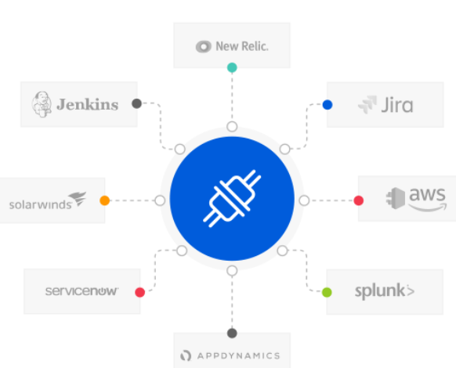
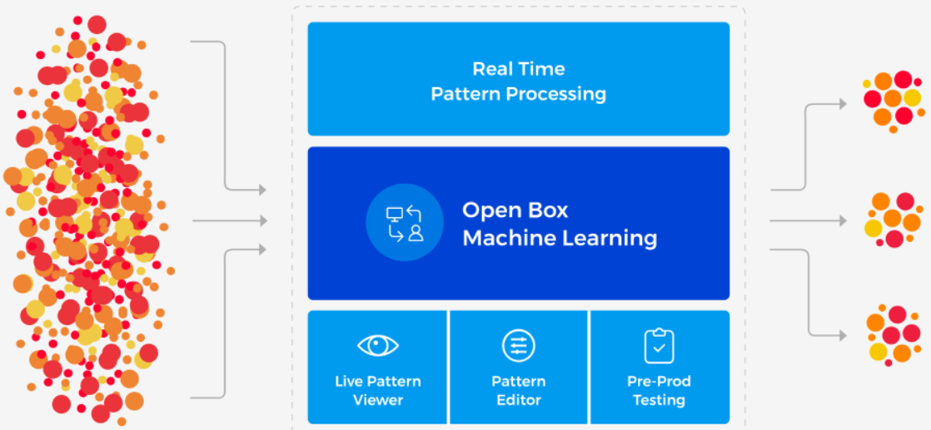
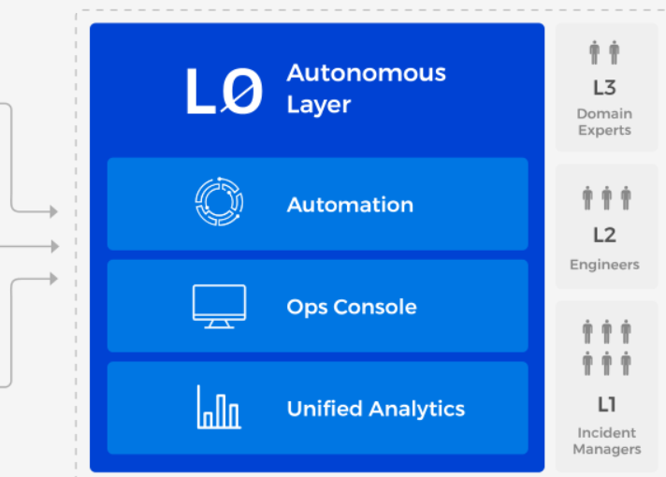
2-2.Artificial Intelligence for IT Operations (AIOps)
Bigpanda- AI維運管理平台主要功能包含:
Open Integration Hub Open box ML LØ
敏捷性和生產率的提高。他們通過分析IT和業務數據，從而獲得收益
■
關於用戶交互，業務活動和支持IT系統行為的見解。
服務改善和成本降低。他們通過大大節省時間和精力來做到這一點
■
確定正常運行時間和性能問題的原因。行為預測通知
預測可以支持資源優化工作。
風險緩解。他們通過分析監視，配置和服務台數據來做到這一點。他們
■
從操作和安全角度識別異常。
競爭差異/破壞。他們通過對市場的快速響應來做到這一點
和基於機器的班次分析得出的最終用戶需求。

Slide 31
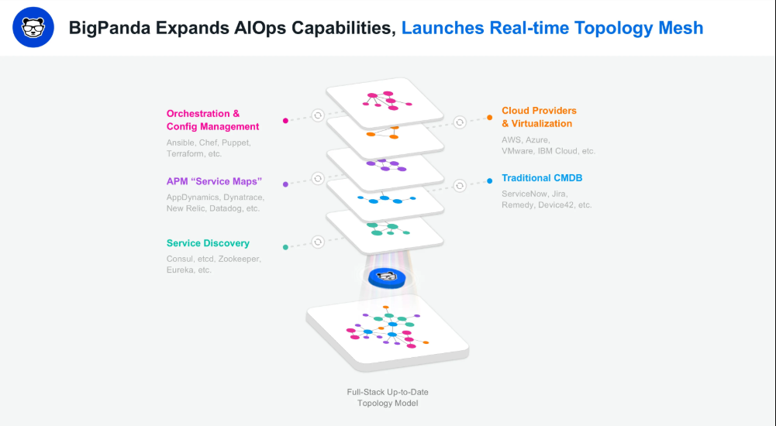
Open Integration Hub
敏捷性和生產率的提高。他們通過分析IT和業務數據，從而獲得收益
■
關於用戶交互，業務活動和支持IT系統行為的見解。
服務改善和成本降低。他們通過大大節省時間和精力來做到這一點
■
確定正常運行時間和性能問題的原因。行為預測通知
預測可以支持資源優化工作。
風險緩解。他們通過分析監視，配置和服務台數據來做到這一點。他們
■
從操作和安全角度識別異常。
競爭差異/破壞。他們通過對市場的快速響應來做到這一點
和基於機器的班次分析得出的最終用戶需求。
Notes:
及時拓樸:第一個能及時拓樸的AIOPS，把所有management的都同時結合 ， IT Ops, NOC and DevOps 人員很難在快速變動的環境下去找到問題跟解決問題 ，這個real-time topology就可以容易識別出現在整個系統的情況或bug，然後再回傳給相關的團隊

Slide 32
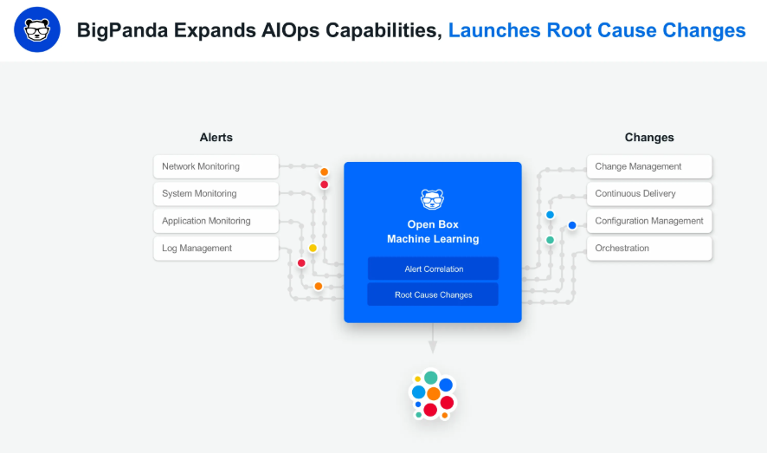
Open Box Machine Learning
敏捷性和生產率的提高。他們通過分析IT和業務數據，從而獲得收益
■
關於用戶交互，業務活動和支持IT系統行為的見解。
服務改善和成本降低。他們通過大大節省時間和精力來做到這一點
■
確定正常運行時間和性能問題的原因。行為預測通知
預測可以支持資源優化工作。
風險緩解。他們通過分析監視，配置和服務台數據來做到這一點。他們
■
從操作和安全角度識別異常。
競爭差異/破壞。他們通過對市場的快速響應來做到這一點
和基於機器的班次分析得出的最終用戶需求。
Notes:
偵測根本變動:由於bigpanda整合了所有的平台，他能夠擷取任何的更動，像是管理規則改變log改變 configue改變都能透過ML去跑然後預測出這個變動對系統造成的潛在問題或漏洞呈現在monitor上

Slide 33
心得分享
有別於學校所學 - 學到的技術可以連貫
時間管理 - 有效率的處理工作
解決問題能力 - 找救兵、主管耐心指導
團隊合作 - 互相幫助
工作氛圍優質 - 氣氛輕鬆舒適
敏捷性和生產率的提高。他們通過分析IT和業務數據，從而獲得收益
■
關於用戶交互，業務活動和支持IT系統行為的見解。
服務改善和成本降低。他們通過大大節省時間和精力來做到這一點
■
確定正常運行時間和性能問題的原因。行為預測通知
預測可以支持資源優化工作。
風險緩解。他們通過分析監視，配置和服務台數據來做到這一點。他們
■
從操作和安全角度識別異常。
競爭差異/破壞。他們通過對市場的快速響應來做到這一點
和基於機器的班次分析得出的最終用戶需求。

Slide 34
The End

